Slide 1



















Modul 114
Codierungs-, Kompressions- und
Verschlüsselungsverfahren einsetzen
Walter Rothlin Letzte Änderungen: 21.9.19
Bildungszentrum Uster
1

Slide 2






Modulidentifikation Modul 114
Geeignete Kompressionsverfahren für die Archivierung von Information auswählen und einsetzen. Dabei die erforderlichen Vorkehrungen für eine langfristige Wiederverwendung der Informationen beachten und die dazu erforderlichen Massnahmen treffen.
Codierungen und Kompressionsverfahren für die Übertragung von Informationen auswählen und Voraussetzungen definieren, die einen problemlosen Austausch codierter und komprimierter Informationen ermöglichen.
Verschlüsselungsverfahren zur Sicherung von Informationen gegen unbefugten Zugriff auf Speichern und Übertragungswegen auswählen und einsetzen.
Gesicherte Übertragungsverfahren für Dateien mit asymmetrischen und symmetrischen Verschlüsselungsverfahren nutzen. Dabei Aspekte wie Public/Private Key, Zertifikate, Protokolle und Standards berücksichtigen
Johan Oelen | Modul 114
Johan Oelen| Modul 146 | Uster, 2017

Slide 3
Lernziele
Grundlagen Codierung
Sie kennen den Binärcode
Sie kennen die Begriffe Redundanz und Hammingdistanz
Sie können einen Hamming-Code erzeugen und Fehler korrigieren
Johan Oelen | Modul 114
Johan Oelen| Modul 146 | Uster, 2017

Slide 4
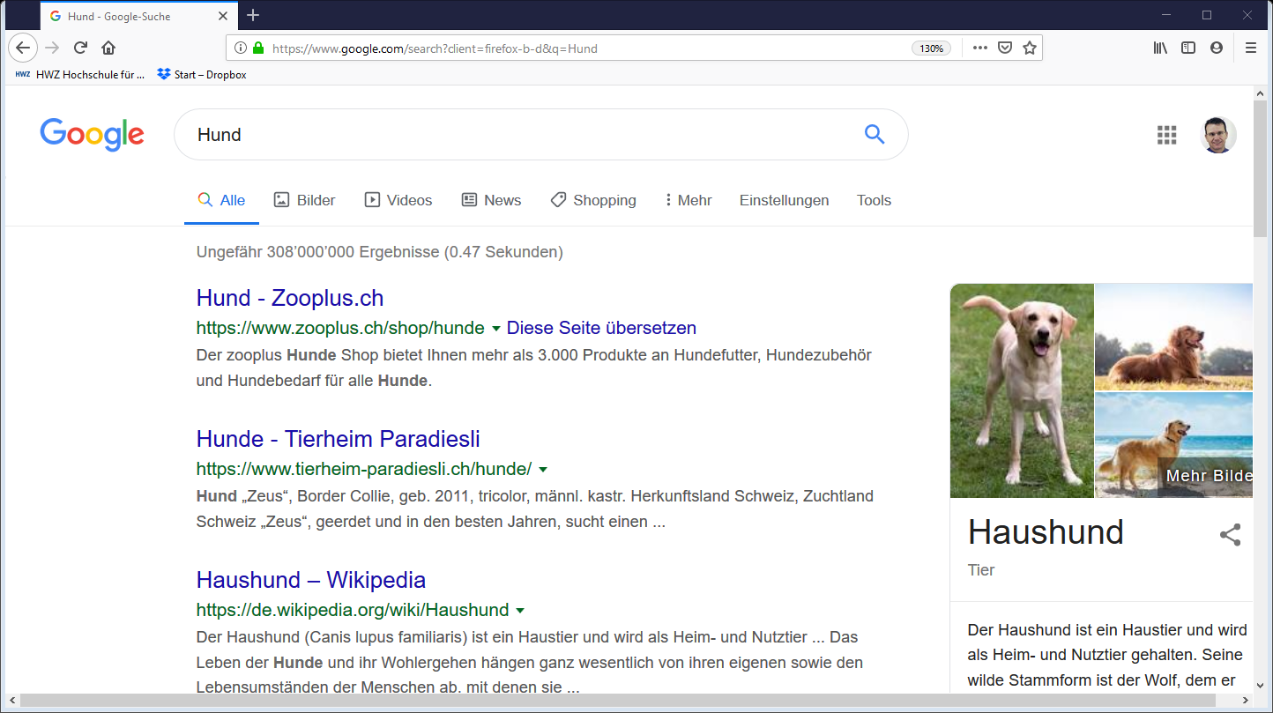
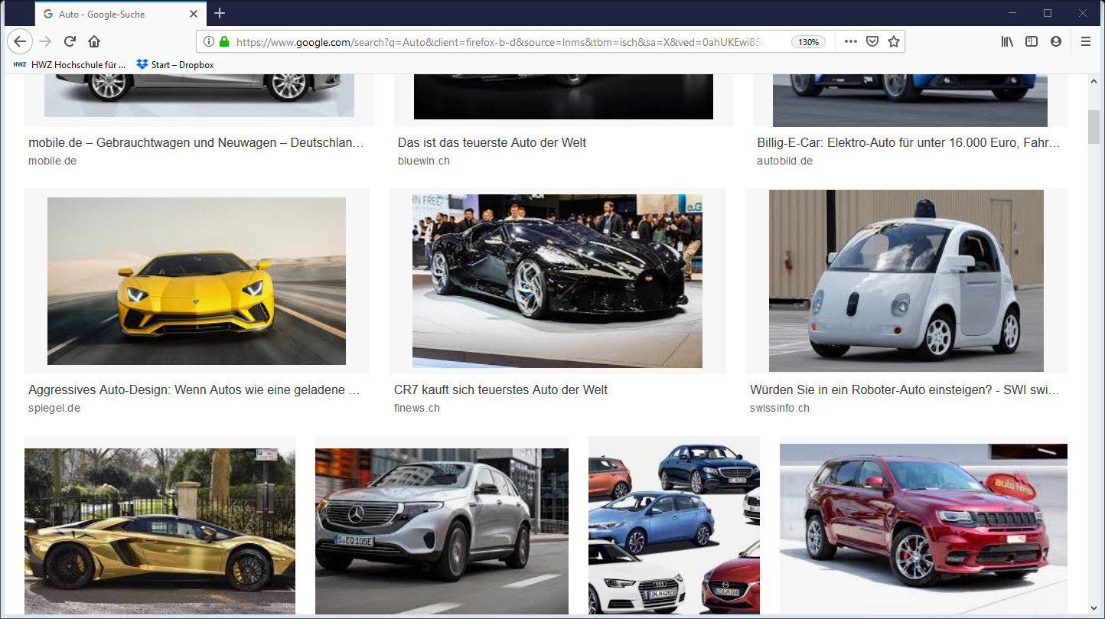
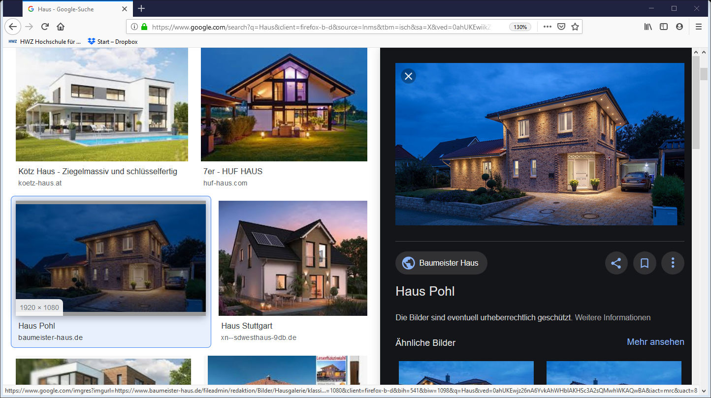
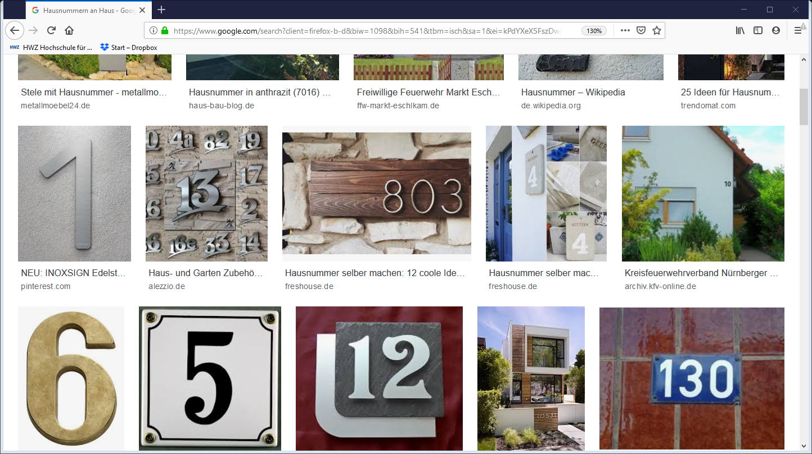

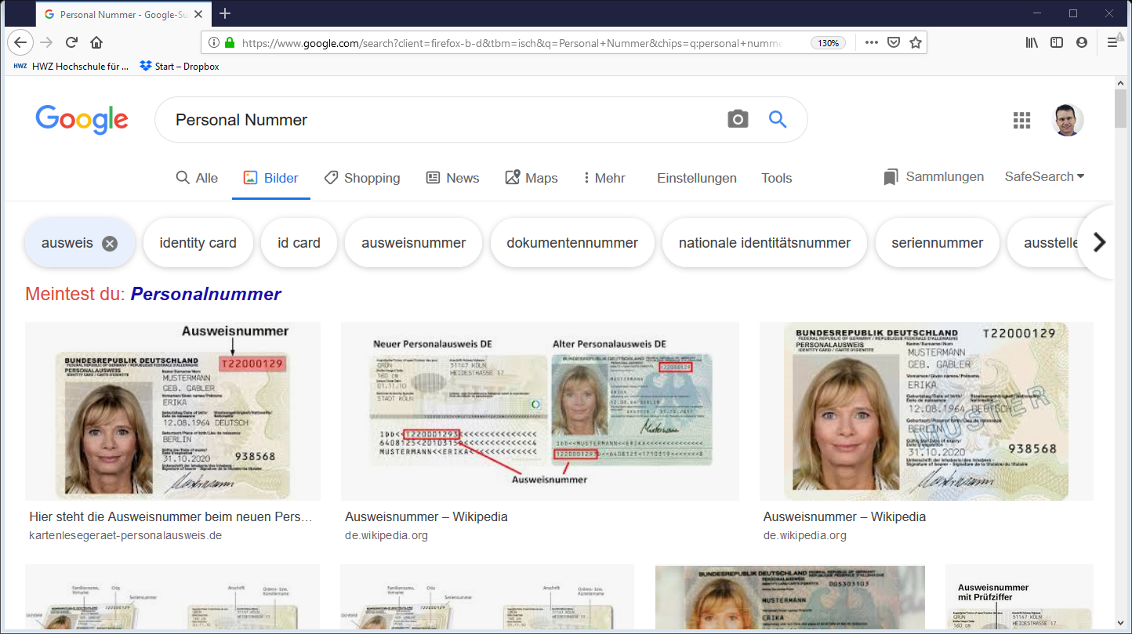
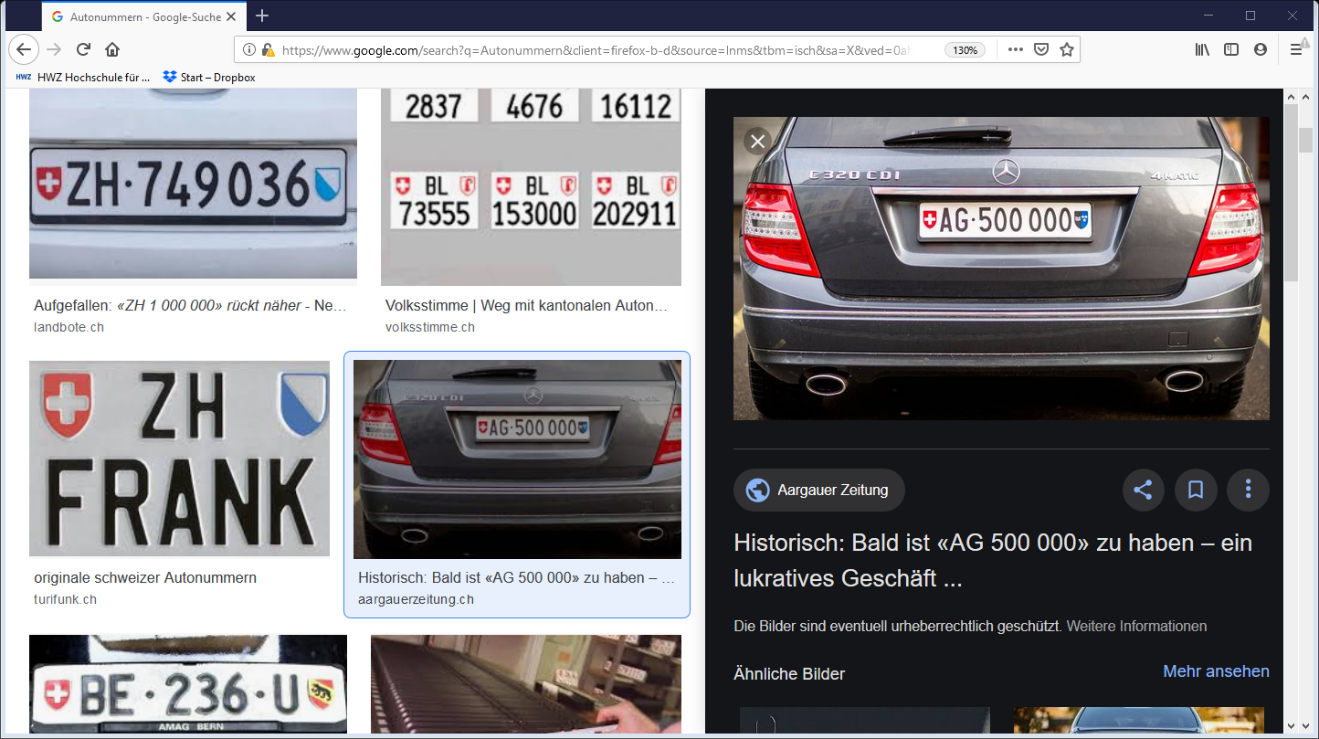
Was versteht man unter Codierung?
Zuordnung
Haus
Hund
Auto
Eine Übersetzung
Haus
House
Hund
Car
Dog
Auto
Adressierung (Eindeutigkeit), Kennzeichnen
...

Slide 5
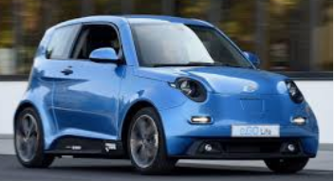
Eindeutigkeit - Eineindeutigkeit
Als eine (Übersetzungs-Tabelle) vorstellbar
Objekt / Gegenstand | Code
 | Haus House Villa von Hans Meier in Uster
 | Hund Dog Hund mit Marke 123456789 Struppi
 | Auto Car Selbstfahrendes Kleinfahrzeug
 | Blaues Auto Car with plate SZ 3620
Codes sind z.B.
Deutsche Sprache
English
…..
Eindeutige Zuordnung
Ein-Eindeutige Zuordnung
...

Slide 6
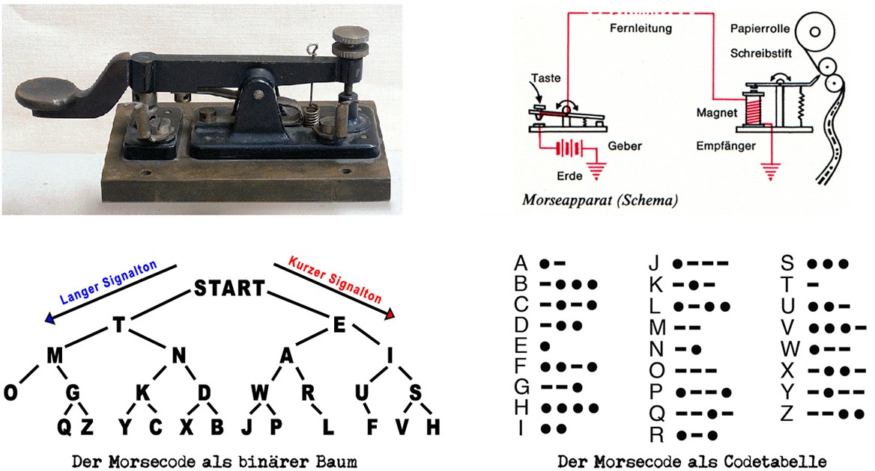
Beispiele von Codierung?
Was heisst …_?

Slide 7
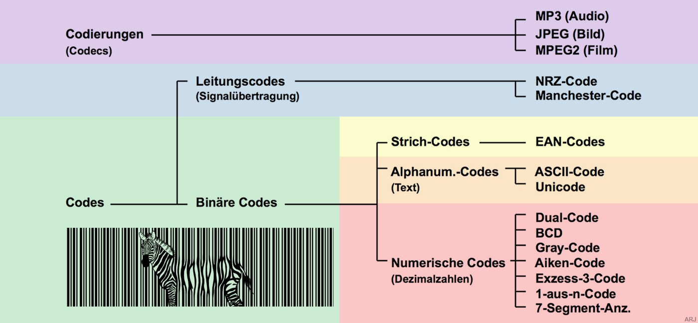
Beispiele von Codierung?

Slide 8
Definition des Begriffs «CODE»
Definition: Eindeutige Abbildung der Zeichen des Zeichenvorrats 1 auf die Zeichen des Zeichenvorrats 2
Vorschrift, wie Nachrichten oder Befehle zur Übertragung oder Weiterverarbeitung für ein Zielsystem umgewandelt werden. Beispielsweise stellt der Morsecode eine Beziehung zwischen Buchstaben und einer Abfolge kurzer und langer Tonsignale her

Slide 9
Welche Anforderungen können an einen Code gestellt werden?
Ökonomische Darstellung (Übertragungsgeschwindigkeit, Speicherplatzbedarf)
Sicherung gegen Verfälschung (Übertragungsfehler, Verarbeitungsfehler)
Schutz vor unbefugtem Zugriff (Verschlüsselung/Kryptologie)

Slide 10
Datenverarbeitung
Computer hat die Aufgabe, eingegebene Daten zu verarbeiten
• Texte, Zahlen, Bilder, etc.
Computer kann lediglich zwei Zustände unterscheiden
Entweder es fliesst Strom, oder es fliesst keiner (es hat eine Spannung, oder nicht)
Daher bedient man sich des einfachsten Zahlensystems, des Binär- oder Dualsystems
...

Slide 11
Binärcode
Einfachstes Zahlensystem
nur zwei mögliche Schaltungszustände
wahr – falsch / True - False
0–1
ja – nein
High – Low usw.
Zustand wird in einem Bit (Binary Digit) festgehalten
0 oder 1 (jedes binäre Zeichen nennt man 1 Bit)
Kombination von mehreren Bits ergibt einen Code
8 Bits = 1 Byte
Kombinationen erzeugen
2³ | 2² | 2¹ | 2⁰
0 | 0 | 0 | 0
0 | 0 | 0 | 1
0 | 0 | 1 | 0
0 | 0 | 1 | 1
0 | 1 | 0 | 0
0 | 1 | 0 | 1
.. | .. | .. | ..

Slide 12
Hex, Oktal, Dec, 2er-Potenzen
Binär | Octal | Dezimal | Hexadezimal
0000 | 00 | 00 | 0
0001 | 01 | 01 | 1
0010 | 02 | 02 | 2
0011 | 03 | 03 | 3
0100 | 04 | 04 | 4
0101 | 05 | 05 | 5
0110 | 06 | 06 | 6
0111 | 07 | 07 | 7
1000 | 10 | 08 | 8
1001 | 11 | 09 | 9
1010 | 12 | 10 | A
1011 | 13 | 11 | B
1100 | 14 | 12 | C
1101 | 15 | 13 | D
1110 | 16 | 14 | E
1111 | 17 | 15 | F
Basis | Exponent | Potenz
2 | 0 | 1
 | 1 | 2
 | 2 | 4
 | 3 | 8
 | 4 | 16
 | 5 | 32
 | 6 | 64
 | 7 | 128
 | 8 | 256
 | 9 | 512
 | 10 | 1'024
 | 16 | 65'536
 | 20 | 1'048'576
 | 32 | 4'294'967'296
Hex, Octal, Dec kürzere (weniger Stellen) Codes als Binär

Slide 13



Zeichenvorrat beim Binär-Code
Berechnung möglicher Kombinationen (Zeichenvorrats)
Anzahl Kombinationen= 2^{Stellenanzahl}
Allgemeine Form: Anzahl Kombinationen= (Anzahl Zeichen pro Stelle)^{Stellenanzahl}
Berechnen Sie die Anzahl Kombinationen:
Anzahl Kombinationen:
Bezeichnung | Zeichenvorrat / Stelle | Anzahl Zeichen / Stelle | Stellenzahl |  | Anzahl Kombinationen
Dezimal |  |  | 3 | ==>
Oktal |  |  | 4 | ==>
Hexadezimal |  |  | 4 | ==>
Alphabet |  |  | 2 | ==>
Binär |  |  | 16 | ==>
Mastermind | rot,grün,orange,blau,gelb |  | 4 | ==>
 | Beliebig: | 16 | 2 | ==> | 256

Slide 14
Zeichenvorrat beim Binär-Code (Lösung)
Berechnung möglicher Kombinationen (Zeichenvorrats)
Anzahl Kombinationen= 2^{Stellenanzahl}
Allgemeine Form: Anzahl Kombinationen= (Anzahl Zeichen pro Stelle)^{Stellenanzahl}
Berechnen Sie die Anzahl Kombinationen:
Anzahl Kombinationen:
Bezeichnung | Zeichenvorrat / Stelle | Anzahl Zeichen / Stelle | Stellenzahl |  | Anzahl Kombinationen
Dezimal | 0..9 | 10 | 3 | ==> | 1'000
Oktal | 0..7 | 8 | 4 | ==> | 4'096
Hexadezimal | 0..9, A..F | 16 | 4 | ==> | 65'536
Alphabet | A..Z | 26 | 2 | ==> | 676
Binär | 0,1 | 2 | 16 | ==> | 65'536
Mastermind | rot,grün,orange,blau,gelb | 5 | 4 | ==> | 625
 | Beliebig: | 16 | 2 | ==> | 256

Slide 15
Umrechnen von Werten in unterschiedlichen Systemen
Stellenwerte (Umwandlung: Beliebieges Zahlensystem ins Dezimale)
Stelle | 8 | 7 | 6 | 5 | 4 | 3 | 2 | 1 | 0 |  |  | 5
Exponent | 16^8 | 16^7 | 16^6 | 16^5 | 16^4 | 16^3 | 16^2 | 16^1 | 16^0 |  | Eingabe | FF7B1
Stellenwerte | 4'294'967'296 | 268'435'456 | 16'777'216 | 1'048'576 | 65'536 | 4'096 | 256 | 16 | 1
Vorgebener Wert | 0 | 0 | 0 | 0 | F | F | 7 | B | 1 |  | Basis | 16
Wert an der Stelle | 0 | 0 | 0 | 0 | 15 | 15 | 7 | 11 | 1
Wert * Stellenwert | 0 | 0 | 0 | 0 | 983'040 | 61'440 | 1'792 | 176 | 1 |  | Dezimalwert | 1'046'449
 |  | FF7B1 im 16 System --> 1046449 im Dezimalen |  |  |  |  |  |  |  |  |  | 1'046'449
Fortlaufende Division (Umwandlung= Dezimalzahl in eine Zahl in beliebiges Zahlensystem)
 |  |  |  |  |  |  | Dezimalwert |  | 3'451
 | Zahl | Zahl Mod 16 |  | Rest
 | 3451 | 215 |  | 11 | B |  | Gewünschte Basis |  | 16
 | 215 | 13 |  | 7 | 7
 | 13 | 0 |  | 13 | D |  | Wert |  | D7B |  | D7B
 | 0 | 0 |  | 0
 | 0 | 0 |  | 0
 | 0 | 0 |  | 0 |  |  | 3451 im Dezimalsystem --> D7B im 16 System

Slide 16
Anwendungsbeispiel: Umrechnen
RGB-Farbcodes
 | Umrechnung #Hex in RGB
 | ffffff | FFFFFF | FF | F | 15 | 240 | 255
 |  |  |  | F | 15 | 15
 |  |  | FF | F | 15 | 240 | 255
 |  |  |  | F | 15 | 15
 |  |  | FF | F | 15 | 240 | 255
 |  |  |  | F | 15 | 15
 | Umrechnung RGB in #Hex
 | 30 | 1 | 1 |  |  | 1E | 1E7EB1
 |  | 14 | E
 | 126 | 7 | 7 |  |  | 7E
 |  | 14 | E
 | 177 | 11 | B |  |  | B1
 |  | 1 | 1

Slide 17
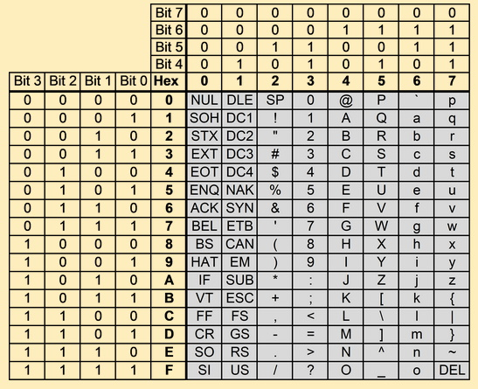
ASCII-Codierung
Was für einem Zeichen entspricht 00110011?
Welches Bit-Muster hat ein M?
Welchem Zeichen entspricht 2D₁₆?
https://www.electronicdeveloper.de/AllASCIITabellen.aspx

Slide 18
ASCII-Codierung
Was für einem Zeichen entspricht 00110011? 3
Welches Bit-Muster hat ein M?
01001101
Welchem Zeichen entspricht 2D₁₆? -
https://www.electronicdeveloper.de/AllASCIITabellen.aspx

Slide 19
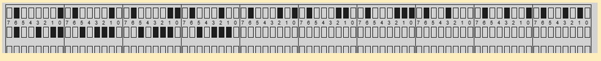
ASCII-Codierung: Lochkarte
Was ist auf der Lochkarte geschrieben? (Lochkarten werden gleich gelesen wie Deutscher Text! Von Oben-Links nach Rechts-Unten!)

Slide 20
ASCII-Codierung: Lochkarte
Was ist auf der Lochkarte geschrieben? (Lochkarten werden gleich gelesen wie Deutscher Text! Von Oben-Links nach Rechts-Unten!)
ABCDEFGHIJ
KNNN

Slide 21
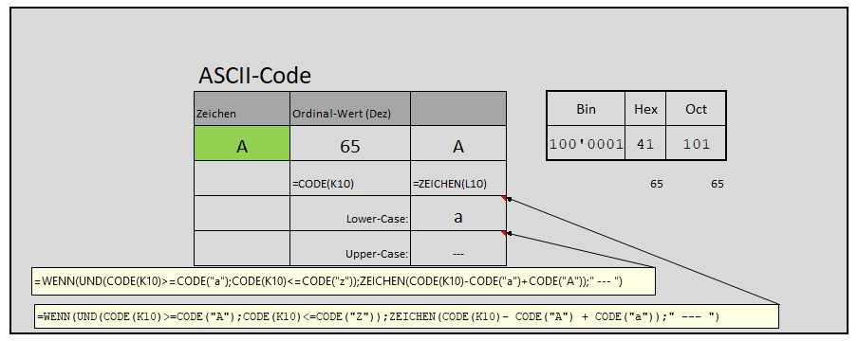
Aufgabe
Entwickeln Sie eine Excel-Tabelle für das Umwandeln von Klein- in Grossbuchstaben. Implementieren Sie dies über die Excel-Funktionen CODE() und ZEICHEN().

Slide 22
Aufgabe
Entwickeln Sie eine Excel-Tabelle für das Umwandeln von einer HEX-Stelle in den Dezimalwert und umgekehrt. Implementieren Sie dies über die Excel-Funktionen CODE() und ZEICHEN().
Umwandeln:
Eine HEX-Stelle in Dezimal: | F | ==> | 15
Dezimal in eine HEX-Stelle: | 14 | ==> | E
=WENN(UND(K23>="0";K23<="9");K23;
WENN(UND(K23>="A";K23<="F");CODE(K23)-CODE("A")+10;-1))
=WENN(UND(K24*1>=0;K24*1<=9);K24*1;
WENN(UND(K24*1>=10;K24*1<=15);ZEICHEN(K24+CODE("A")-10);" "))

Slide 23
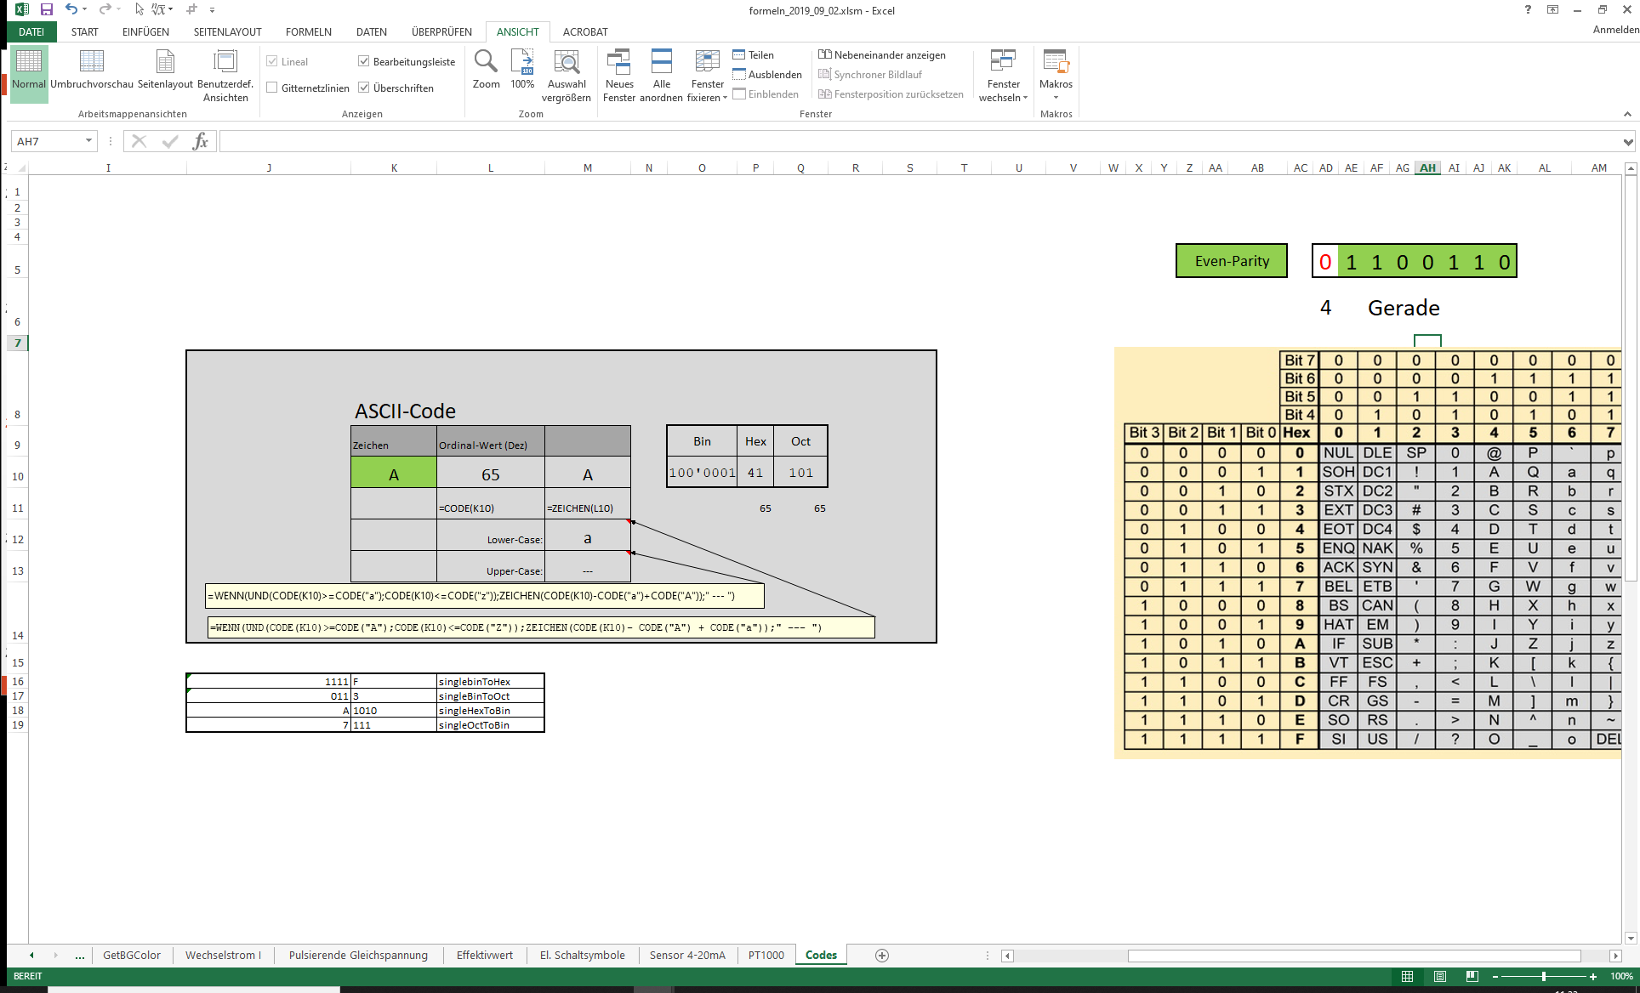
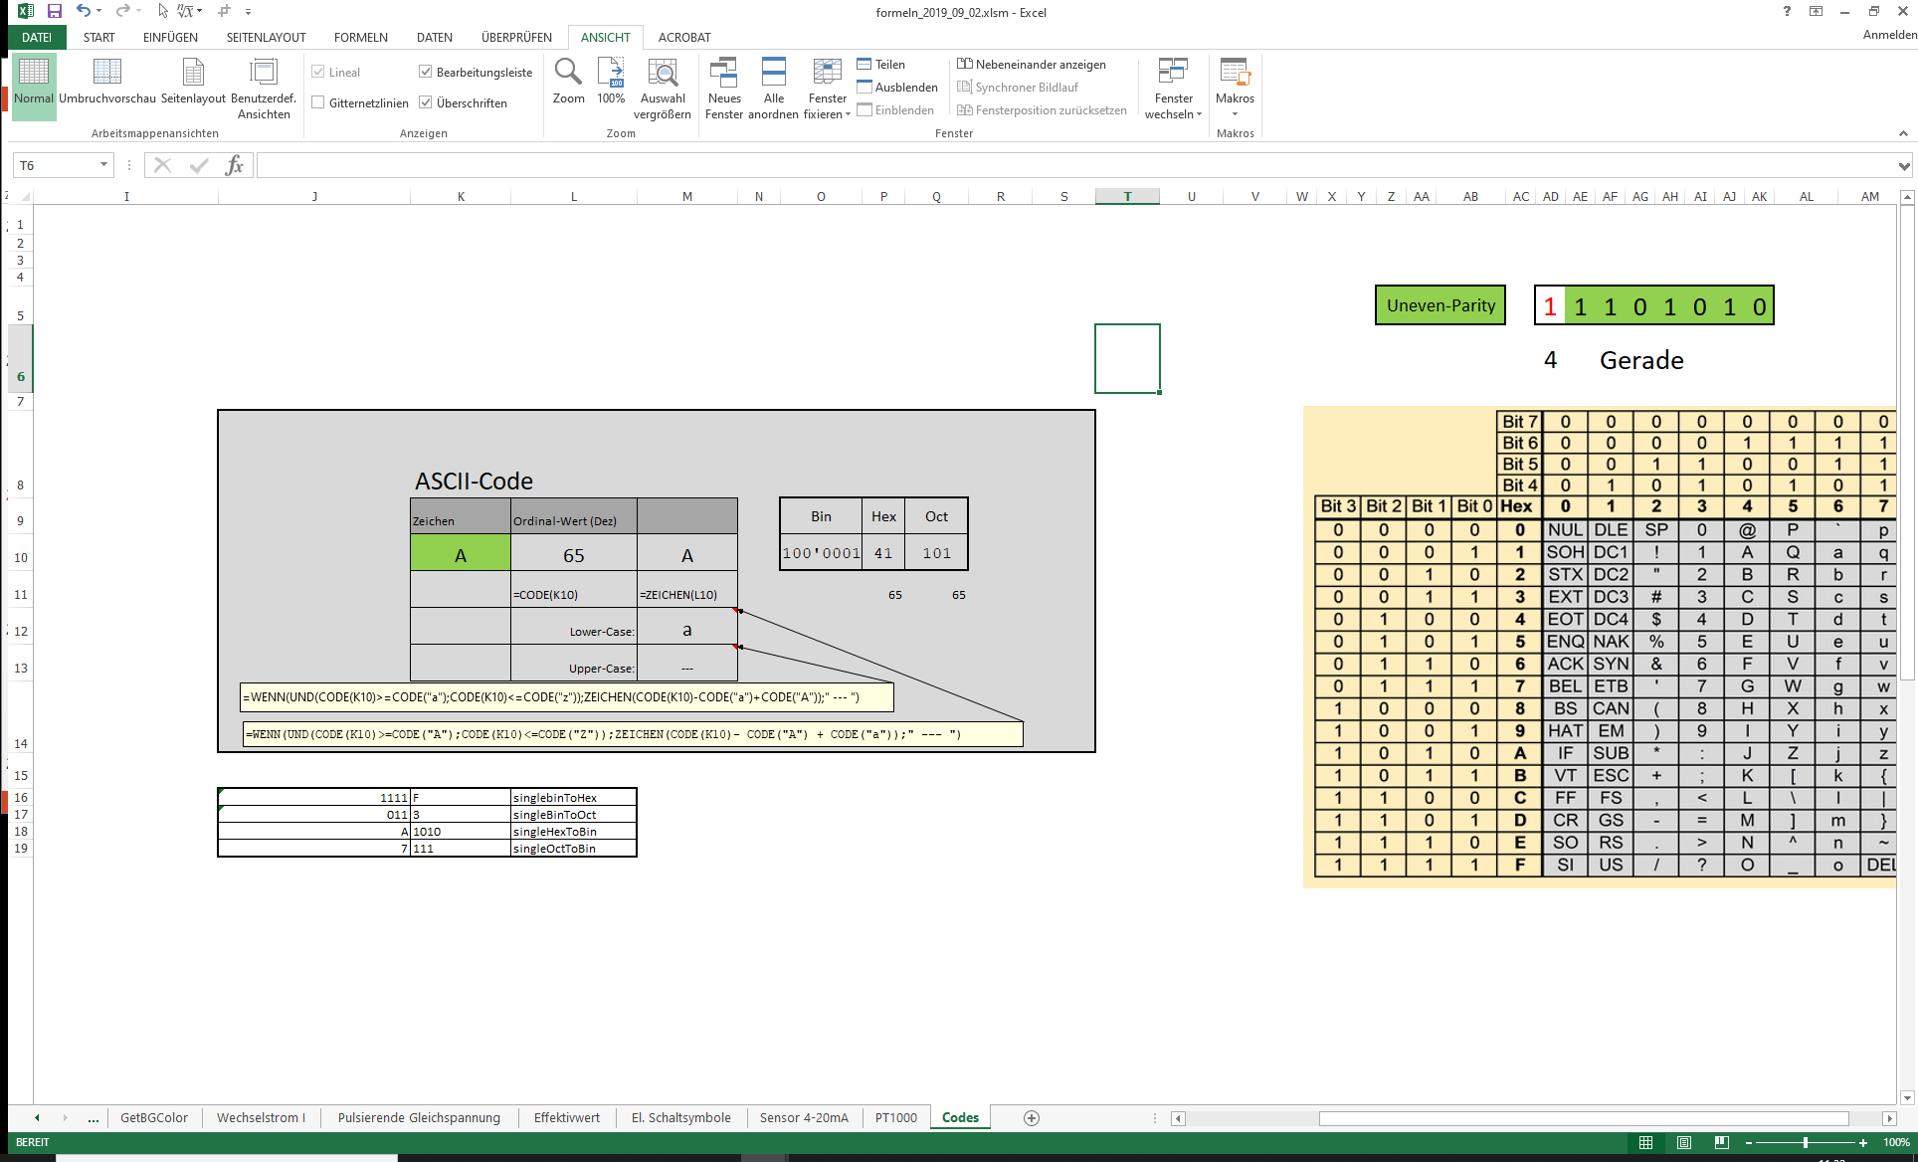
Was ist ein Paritätsbit?
Gerade Parität (even parity) : Die Anzahl der "1"-Bits im erweiterten Codewort ist gerade.
Ungerade Parität (odd parity): Die Anzahl der "1"-Bits im erweiterten Codewort ist ungerade.
Durch zufügen von Redundanz macht nicht jede 0/1 Kombination mehr Sinn und somit können gewisse Fehler erkannt werden!
Kann man gezielt mehr Redundanz zufügen und mehr Fehler erkannt und sogar korrigiert werde?

Slide 24
Fehler korrigierender Code
Durch zufügen von Redundanz macht nicht jede 0/1 Kombination mehr Sinn und somit können gewisse Fehler erkannt werden!
Kann man gezielt mehr Redundanz zufügen und mehr Fehler erkannt und sogar korrigiert werde?

Slide 25
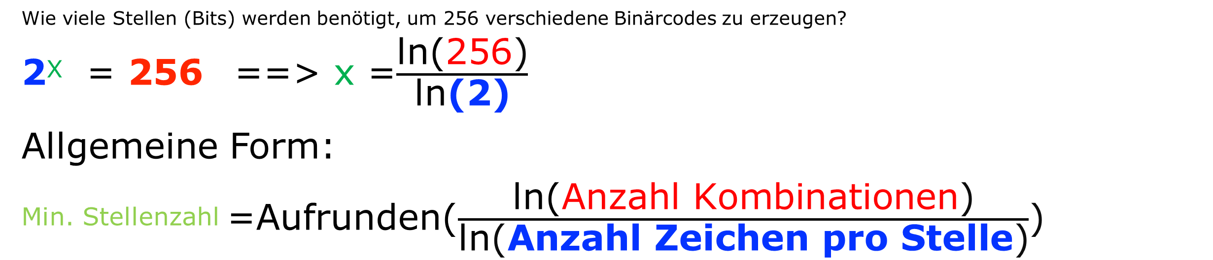
Wie viele Bits sind nötig?
Wie viele Stellen (Bits) werden benötigt, um 256 verschiedene Binärcodes zu erzeugen?
2^{X} = 256 ==> x =$\frac{\text{l}\text{n}\text{(}\text{256}\text{)}}{\text{l}\text{n}\text{(}\text{2}\text{)}}$
Allgemeine Form:
^{Min. Stellenzahl} =Aufrunden($\frac{\text{l}\text{n}\text{(}\text{Anzahl} \text{Kombinationen}\text{)}}{\text{l}\text{n}\text{(}\text{Anzahl} \text{Zeichen} \text{pro} \text{Stelle}\text{)}}$)
Wie viele Stellen sind nötig:
Bezeichnung | Zeichenvorrat / Stelle | Anzahl Zeichen / Stelle | Anzahl Kombinationen |  | Anzahl Stellen | Anzahl Stellen (aufgerundet)
Dezimal | 0..9 | 10 | 1'000 | ==>
Oktal | 0..7 |  | 4'096 | ==>
Hexadezimal | 0..9, A..F |  | 100'000 | ==>
Alphabet | A..Z |  | 20 | ==>
Binär | 0,1 |  | 16 | ==>
BCD | 0,1 |  | 10 | ==>
 | Beliebig: | 16 | 1'000 | ==>

Slide 26
Wie viele Bits sind nötig? (Lösung)
Wie viele Stellen (Bits) werden benötigt, um 256 verschiedene Binärcodes zu erzeugen?
2^{X} = 256 ==> x =$\frac{\text{l}\text{n}\text{(}\text{256}\text{)}}{\text{l}\text{n}\text{(}\text{2}\text{)}}$
Allgemeine Form:
^{Min. Stellenzahl} =Aufrunden($\frac{\text{l}\text{n}\text{(}\text{Anzahl} \text{Kombinationen}\text{)}}{\text{l}\text{n}\text{(}\text{Anzahl} \text{Zeichen} \text{pro} \text{Stelle}\text{)}}$)
Wie viele Stellen sind nötig:
Bezeichnung | Zeichenvorrat / Stelle | Anzahl Zeichen / Stelle | Anzahl Kombinationen |  | Anzahl Stellen | Anzahl Stellen (aufgerundet)
Dezimal | 0..9 | 10 | 1'000 | ==> | 3.00 | 3
Oktal | 0..7 | 8 | 4'096 | ==> | 4.00 | 4
Hexadezimal | 0..9, A..F | 16 | 100'000 | ==> | 4.15 | 5
Alphabet | A..Z | 26 | 20 | ==> | 0.92 | 1
Binär | 0,1 | 2 | 16 | ==> | 4.00 | 4
BCD | 0,1 | 2 | 10 | ==> | 3.32 | 4
 | Beliebig: | 16 | 1'000 | ==> | 2.49 | 3

Slide 27
Redundanz
Der umgekehrte Weg ist ebenfalls häufig gefragt, wenn die Anzahl benötigten Bits verlangt sind, um z.B. bei einer A/D-Wandlung 1000 analoge Werte unterscheiden zu können. Man könnte nun in der obigen Auflistung nachschauen, wieviel Bits nötig werden. Es geht aber auch hier mit einer einfachen Berechnung:
«Anzahl Bit» = AUFRUNDEN von (LN(Anzahl Bitkombinationen) / LN(2))
Zahlenbeispiel:
1000 Kombinationen sind verlangt. Die Berechnung dazu lautet...
«Anzahl Bit» = AUFRUNDEN von (LN(1000) / LN(2))
«Anzahl Bit» = AUFRUNDEN von (3 / 0.301)
«Anzahl Bit» = AUFRUNDEN von (9.966)
«Anzahl Bit» = 10 Kontrolle: 2 hoch 10 = 1024
Da aber «nur» 1000 Kombinationen verlangt sind, wurde um 24 Kombinationen über das Ziel hinausgeschossen. Die nächstkleiner Bitanzahl wäre 9. Dies würde allerdings nur 512 Kombinationen ergeben, was definitiv zu wenig wäre.
13

Slide 28
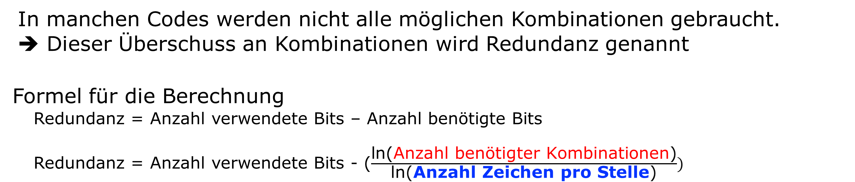
Redundanz
In manchen Codes werden nicht alle möglichen Kombinationen gebraucht.
➔ Dieser Überschuss an Kombinationen wird Redundanz genannt
Formel für die Berechnung
Redundanz = Anzahl verwendete Bits – Anzahl benötigte Bits
Redundanz = Anzahl verwendete Bits - ($\frac{\text{l}\text{n}\text{(}\text{Anzahl} \text{ben}\text{ö}\text{tigter} \text{Kombinationen}\text{)}}{\text{l}\text{n}\text{(}\text{Anzahl} \text{Zeichen} \text{pro} \text{Stelle}\text{)}})$
Bezeichnung | Zeichenvorrat pro Stelle | Anzahl Zeichen / Stelle | Anzahl Kombinationen | Anzahl ver- wendete Stellen |  | Berechnete Stellenzahl | min. Stellenzahl | Redundanz
Dezimal | 0..9 | 10 | 30 | 2 | ==> | 1.48 | 2 | 0.5229
Oktal | 0..7 | 8 | 30 | 2 | ==> | 1.64 | 2 | 0.3644
Hexadezimal | 0..9, A..F | 16 | 30 | 2 | ==> | 1.23 | 2 | 0.7733
Alphabet | A..Z | 26 | 30 | 2 | ==> | 1.04 | 2 | 0.9561
Binär | 0,1 | 2 | 30 | 5 | ==> | 4.91 | 5 | 0.0931
BCD | 0,1 | 2 | 10 | 4 | ==> | 3.32 | 4 | 0.6781
 | Beliebig: | 16 | 1'024 | 3 | ==> | 2.50 | 3 | 0.5000

Slide 29
Redundanz (Lösung)
In manchen Codes werden nicht alle möglichen Kombinationen gebraucht.
➔ Dieser Überschuss an Kombinationen wird Redundanz genannt
Formel für die Berechnung
Redundanz = Anzahl verwendete Bits – Anzahl benötigte Bits
Redundanz = Anzahl verwendete Bits - ($\frac{\text{l}\text{n}\text{(}\text{Anzahl} \text{ben}\text{ö}\text{tigter} \text{Kombinationen}\text{)}}{\text{l}\text{n}\text{(}\text{Anzahl} \text{Zeichen} \text{pro} \text{Stelle}\text{)}})$
Bezeichnung | Zeichenvorrat pro Stelle | Anzahl Zeichen / Stelle | Anzahl Kombinationen | Anzahl ver- wendete Stellen |  | Berechnete Stellenzahl | min. Stellenzahl | Redundanz
Dezimal | 0..9 | 10 | 30 | 2 | ==> | 1.48 | 2 | 0.5229
Oktal | 0..7 | 8 | 30 | 2 | ==> | 1.64 | 2 | 0.3644
Hexadezimal | 0..9, A..F | 16 | 30 | 2 | ==> | 1.23 | 2 | 0.7733
Alphabet | A..Z | 26 | 30 | 2 | ==> | 1.04 | 2 | 0.9561
Binär | 0,1 | 2 | 30 | 5 | ==> | 4.91 | 5 | 0.0931
BCD | 0,1 | 2 | 10 | 4 | ==> | 3.32 | 4 | 0.6781
 | Beliebig: | 16 | 1'024 | 3 | ==> | 2.50 | 3 | 0.5000

Slide 30
Hammingdistanz
Die Hammingdistanz ist die Anzahl unterschiedlicher Bits zweier Codewörter.
Vergleich der Bitpositionen
Codewort 1 Codewort2 Vergleich
1 0 0 0 1 0 0 1
1 0 1 1 0 0 0 1
✓ ✓ X X X ✓ ✓ ✓
→Unterschied in 3 Bitpositionen
Je höher die Hammingdistanz, desto besser wird die Fehlererkennung und
Fehlerbehebung von Codewörtern

Slide 31
Hamming-Code -> Codieren
Wieviele Bits und mit welchen Werten muss ich Redundanz dazu fügen, dass Fehler Erkannt und sogar korrigiert werden können?
 |  |  | Hamming-Code
 |  |  | 12 | 11 | 10 | 9 | 8 | 7 | 6 | 5 | 4 | 3 | 2 | 1
F | 100 0110 |  | 0 | 1 | 0 | 0 | 0 | 0 | 1 | 1 | 1 | 0 | 1 | 1
Nein
 |  |  | 12 | 1 | 1 | 0 | 0 |  |  |  |  |  |  | 12
 |  |  | 11 | 1 | 0 | 1 | 1 |  |  | 1 | 0 | 1 | 1 | 11
 |  |  | 10 | 1 | 0 | 1 | 0 |  |  |  |  |  |  | 10
 |  |  | 9 | 1 | 0 | 0 | 1 |  |  |  |  |  |  | 9
 |  |  | 8 | 1 | 0 | 0 | 0 |  |  |  |  |  |  | 8
 |  |  | 7 | 0 | 1 | 1 | 1 |  | ==> |  |  |  |  | 7
 |  |  | 6 | 0 | 1 | 1 | 0 |  |  | 0 | 1 | 1 | 0 | 6
 |  |  | 5 | 0 | 1 | 0 | 1 |  |  | 0 | 1 | 0 | 1 | 5
 |  |  | 4 | 0 | 1 | 0 | 0 |  |  |  |  |  |  | 4
 |  |  | 3 | 0 | 0 | 1 | 1 |  |  |  |  |  |  | 3
 |  |  | 2 | 0 | 0 | 1 | 0 |  |  |  |  |  |  | 2
 |  |  | 1 | 0 | 0 | 0 | 1 |  |  |  |  |  |  | 1
 |  |  |  |  |  |  |  |  | Anzahl 1er: | 1 | 2 | 2 | 2
 |  |  |  |  |  |  |  |  | Gerade/Ungerade: | Ungerade | Gerade | Gerade | Gerade
 |  |  |  |  |  |  | Even-Parity |  |  | 0 | 1 | 1 | 1

Slide 32
Hamming-Code -> Decodieren (Fehler-Erkennung / Fehler Behebung)
Wieviele Bits und mit welchen Werten muss ich Redundanz dazu fügen, dass Fehler Erkannt und sogar korrigiert werden können?
Uebermittlungsfehler: |  |  | Nein | Nein | Ja | Nein | Nein | Nein | Nein | Nein | Nein | Nein | Nein | Nein
 |  |  | 12 | 11 | 10 | 9 | 8 | 7 | 6 | 5 | 4 | 3 | 2 | 1
 |  |  | 0 | 1 | 1 | 0 | 0 | 0 | 1 | 1 | 1 | 0 | 1 | 1
Fehler erkannt:
 |  |  |  |  |  |  |  |  |  |  |  |  |  | 12
 |  |  |  |  |  |  |  |  |  | 1 | 0 | 1 | 1 | 11
 |  |  |  |  |  |  |  |  |  | 1 | 0 | 1 | 0 | 10
 |  |  |  |  |  |  |  |  |  |  |  |  |  | 9
 |  |  |  |  |  |  |  |  |  |  |  |  |  | 8
 |  |  |  |  |  |  |  |  |  |  |  |  |  | 7
 |  |  |  |  |  |  |  |  |  | 0 | 1 | 1 | 0 | 6
 |  |  | Mit Even-Parity übertragen! |  |  |  |  |  |  | 0 | 1 | 0 | 1 | 5
 |  |  |  |  |  |  |  |  |  | 0 | 1 | 0 | 0 | 4
 |  |  |  |  |  |  |  |  |  |  |  |  |  | 3
 |  |  |  |  |  |  |  |  |  | 0 | 0 | 1 | 0 | 2
 |  |  |  |  |  |  |  |  |  | 0 | 0 | 0 | 1 | 1
 |  |  |  |  |  |  |  |  | Anzahl 1er: | 2 | 3 | 4 | 3
 |  |  |  |  |  |  |  |  | Gerade/Ungerade: | Gerade | Ungerade | Gerade | Ungerade
 |  |  |  |  |  |  |  | 10 | <== | 1 | 0 | 1 | 0

Slide 33




Vielen Dank für Ihre Aufmerksamkeit
Walter Rothlin
Bildungszentrum Uster
Johan Oelen | Modul 114
Johan Oelen | Modul 306 | Uster

